Slide 1



TRƯỜNG TIỂU HỌC HÒA MỸ 1
Tập Làm Văn- Lớp 5A1
Bài: Cấu tạo của bài văn tả cảnh
NĂM
GV:TRƯƠNG MINH VŨ

Slide 2




CẤU TẠO CỦA BÀI VĂN
TẢ CẢNH.

Slide 3
Tiết 1 : Tập làm văn
CẤU TẠO BÀI VĂN TẢ CẢNH(Tiết 1)
I. YÊU CẦU CẦN ĐẠT
1. Kiến thức:
- Nắm được cấu tạo bài văn tả cảnh gồm 3 phần ( mở bài , thân bài , kết bài )
- Biết phân tích cấu tạo bài văn tả cảnh cụ thể, đồng thời biết cách quan sát các cảnh vật xung quanh.
2. Năng lực:
- Năng lực tự chủ và tự học, năng lực giao tiếp và hợp tác, năng lực giải quyết vấn đề và sáng tạo.
- Năng lực văn học, năng lực ngôn ngữ, năng lực thẩm mĩ.
3. Phẩm chất: Giáo dục HS lòng yêu thích vẻ đẹp đất nước và say mê sáng tạo.

Slide 4



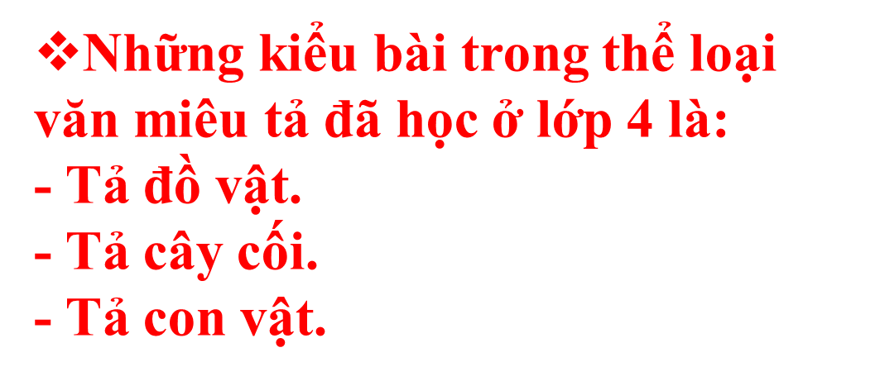
Khởi động

Slide 5



Slide 6
Hoàng hôn trên sông Hương
Cuối buổi chiều, Huế thường trở về trong một vẻ yên tĩnh lạ lùng, đến nỗi tôi cảm thấy hình như có một cái gì đang lắng xuống thêm một chút nữa trong thành phố hằng ngày đã rất yên tĩnh này.
Mùa thu, gió thổi mây về phía cửa sông, mặt nước phía dưới cầu Tràng Tiền đen sẫm lại, trong khi phía trên này lên mãi gần Kim Long, mặt sông sáng màu ngọc lam in những vệt mây hồng rực rỡ của trời chiều. Hình như con sông Hương rất nhạy cảm với ánh sáng nên đến lúc tối hẳn, đứng trên cầu chăm chú nhìn xuống, người ta vẫn còn thấy những mảng sắc mơ hồng ửng lên như một thứ ảo giác trên mặt nước tối thẳm. Phố ít người, con đường ven sông như dài thêm ra dưới vòm lá xanh của hai hàng cây.
Phía bên sông, xóm Cồn Hến nấu cơm chiều, thả khói nghi ngút cả một vùng tre trúc. Đâu đó, từ sau khúc quanh vắng lặng của dòng sông, tiếng lanh canh của thuyền chài gỡ những mẻ cá cuối cùng truyền đi trên mặt nước, khiến mặt sông nghe như rộng hơn. Và khi dãy đèn bên đường bắt đầu thắp lên những quả tròn màu tím nhạt, chuyển dần sang màu xanh lá cây và cuối cùng nở bung ra trong màu trắng soi rõ mặt người qua lại thì khoảnh khắc yên tĩnh của buổi chiều cũng chấm dứt.
Huế thức dậy trong một nhịp chuyển động mới, đi vào cuộc sống ban đầu của nó.
Theo HOÀNG PHỦ NGỌC TƯỜNG

Slide 7


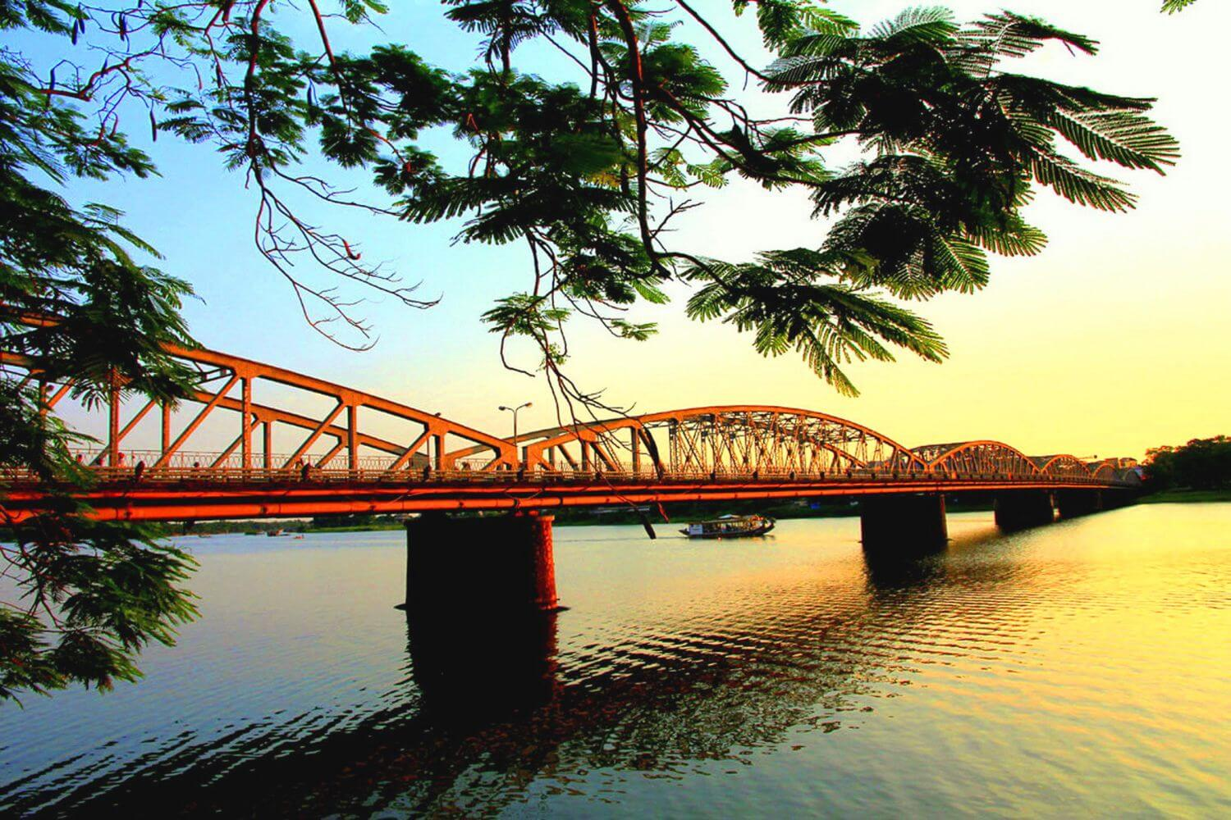
Một số hình ảnh trên sông Hương
Cầu Tràng Tiền

Slide 8
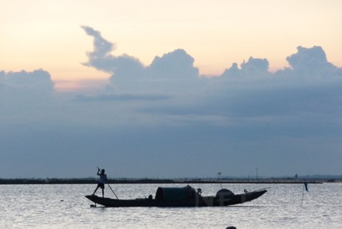
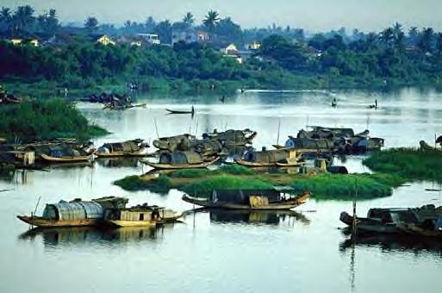
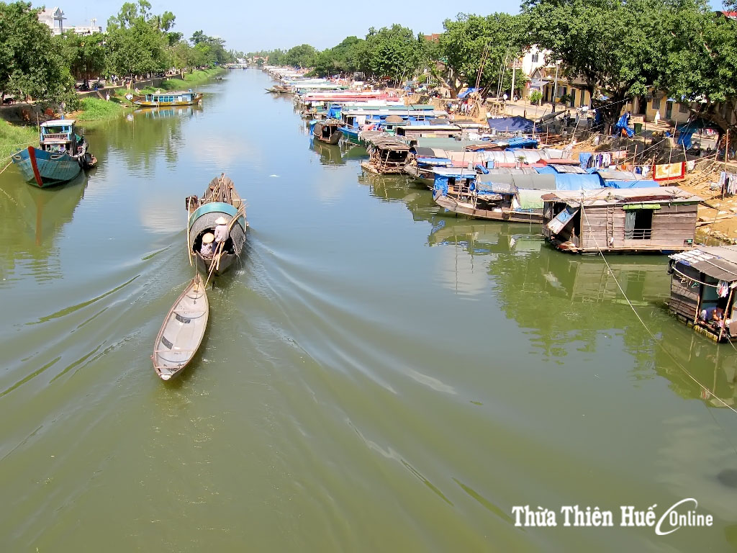
Dân vạn đò

Slide 9
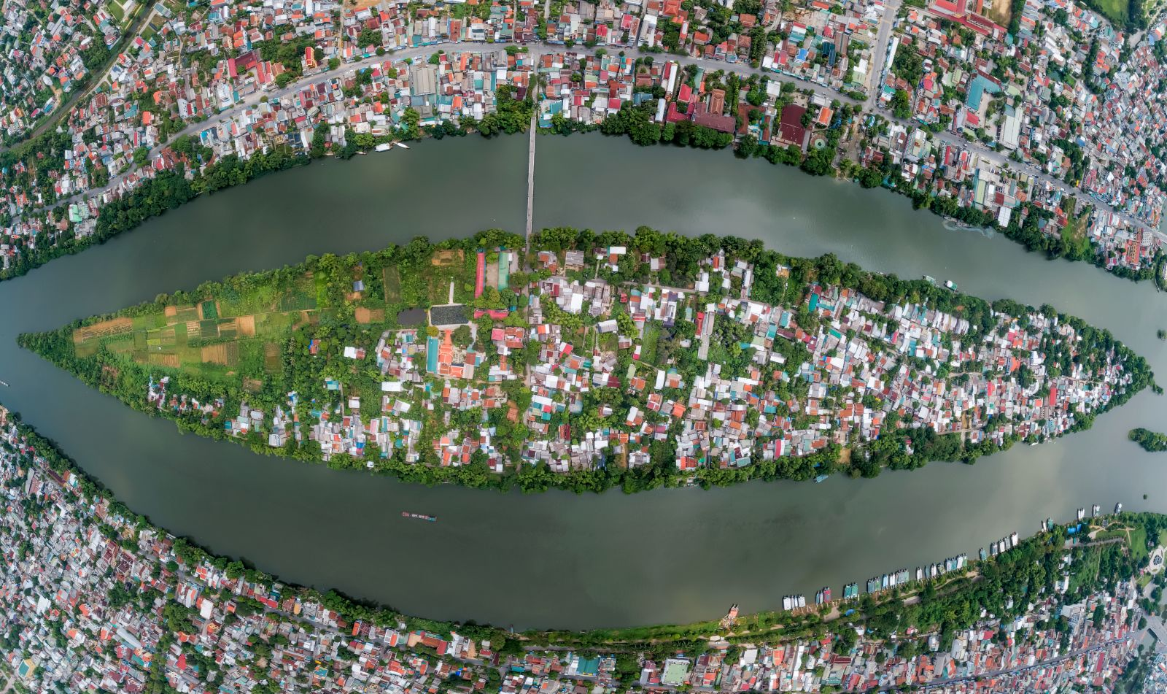
Xóm Cồn Hến

Slide 10
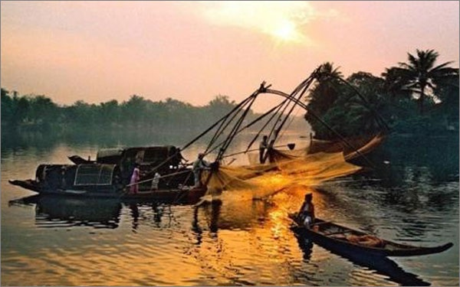

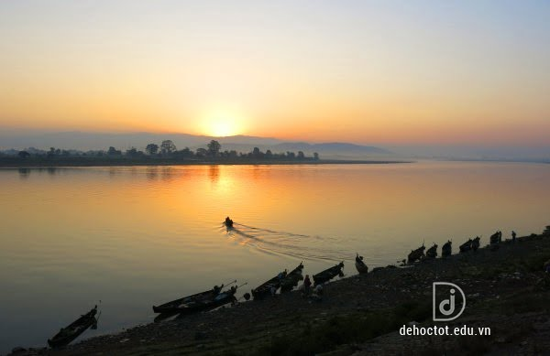
Xóm Cồn Hến

Slide 11

Hoàng hôn trên sông Hương
Cuối buổi chiều, Huế thường trở về trong một vẻ yên tĩnh lạ lùng, đến nỗi tôi cảm thấy hình như có một cái gì đang lắng xuống thêm một chút nữa trong thành phố hằng ngày đã rất yên tĩnh này.
Mùa thu, gió thổi mây về phía cửa sông, mặt nước phía dưới cầu Tràng Tiền đen sẫm lại, trong khi phía trên này lên mãi gần Kim Long, mặt sông sáng màu ngọc lam in những vệt mây hồng rực rỡ của trời chiều. Hình như con sông Hương rất nhạy cảm với ánh sáng nên đến lúc tối hẳn, đứng trên cầu chăm chú nhìn xuống, người ta vẫn còn thấy những mảng sắc mơ hồng ửng lên như một thứ ảo giác trên mặt nước tối thẳm. Phố ít người, con đường ven sông như dài thêm ra dưới vòm lá xanh của hai hàng cây.
Phía bên sông, xóm Cồn Hến nấu cơm chiều, thả khói nghi ngút cả một vùng tre trúc. Đâu đó, từ sau khúc quanh vắng lặng của dòng sông, tiếng lanh canh của thuyền chài gỡ những mẻ cá cuối cùng truyền đi trên mặt nước, khiến mặt sông nghe như rộng hơn. Và khi dãy đèn bên đường bắt đầu thắp lên những quả tròn màu tím nhạt, chuyển dần sang màu xanh lá cây và cuối cùng nở bung ra trong màu trắng soi rõ mặt người qua lại thì khoảnh khắc yên tĩnh của buổi chiều cũng chấm dứt.
Huế thức dậy trong một nhịp chuyển động mới, đi vào cuộc sống ban đầu của nó.
Theo HOÀNG PHỦ NGỌC TƯỜNG
(1)
+ Tìm các phần : Mở bài, thân bài, kết bài
+ Xác định nội dung của từng phần
(2)
(3)
(4)

Slide 12
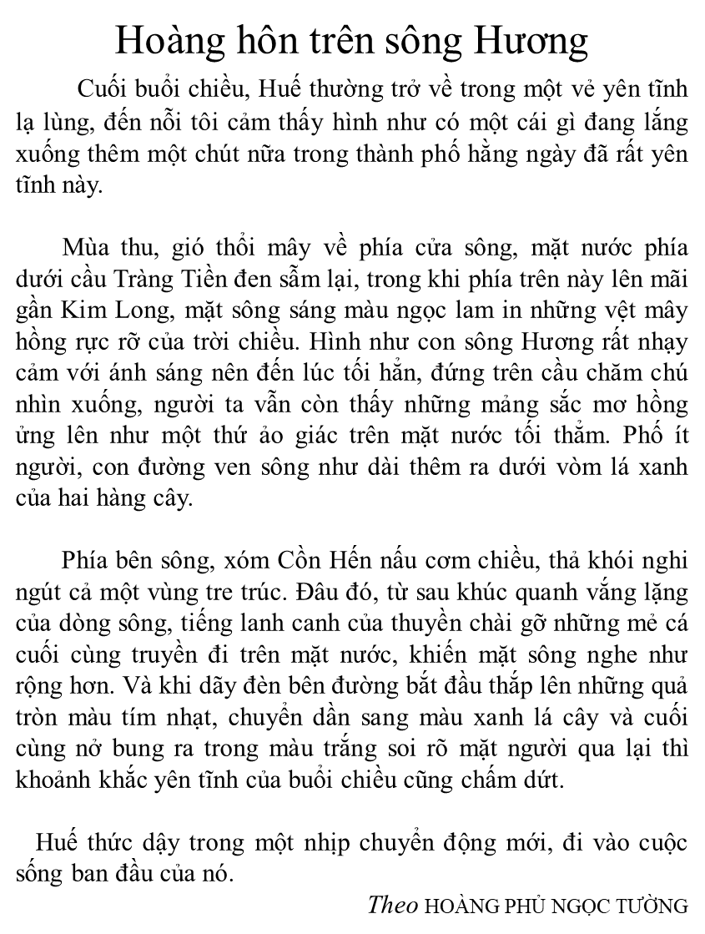


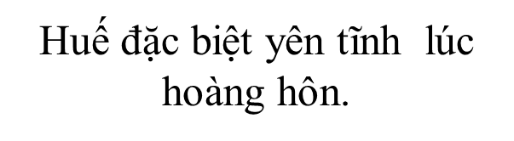
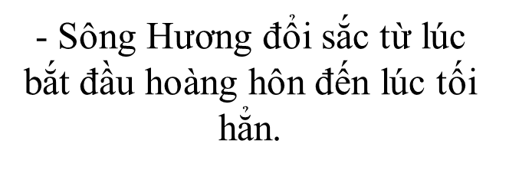
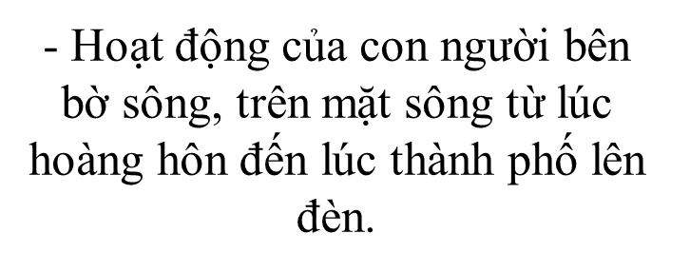

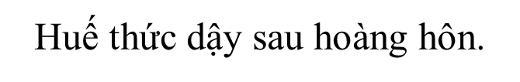
(1)
Mở bài:
(2)
Thân bài:
(3)
(4)
Kết bài:

Slide 13
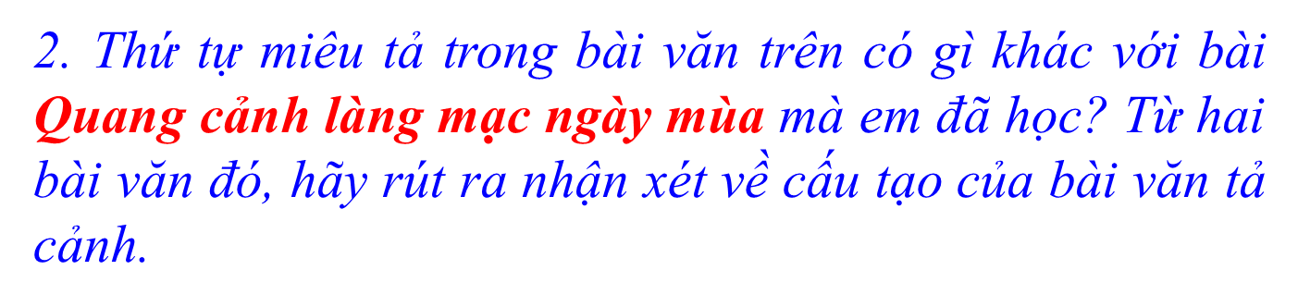

Slide 14

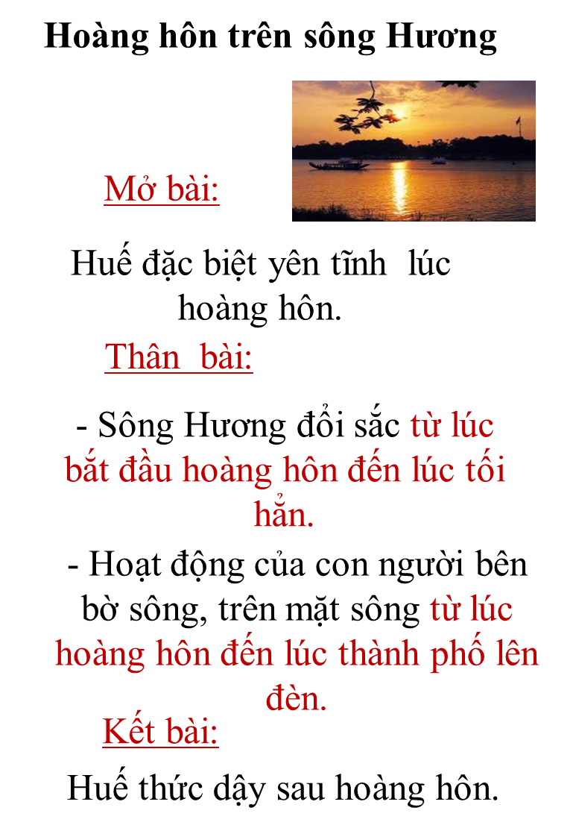

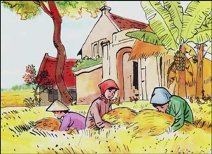



Giới thiệu màu sắc bao trùm làng quê ngày mùa là màu vàng.
- Tả các màu vàng rất khác nhau của cảnh, của vật.
- Tả thời tiết, hoạt động của con người.
Tả từng bộ phận của cảnh (trình tự không gian)
Tả sự thay đổi cảnh theo thời gian (trình tự thời gian)
Thể hiện tình yêu quê hương của tác giả.

Slide 15
Chúng ta cần làm gì để bảo vệ cảnh quan thiên nhiên tuyệt đẹp?

Slide 16

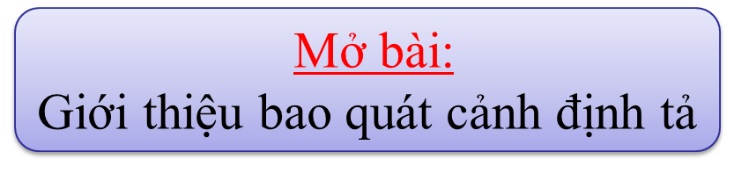

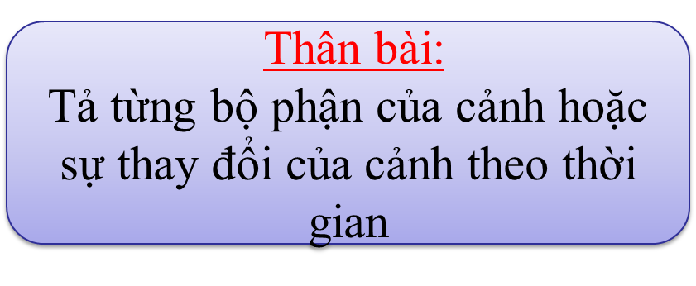
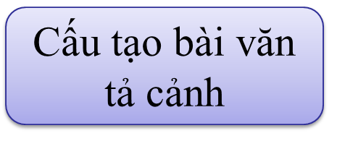


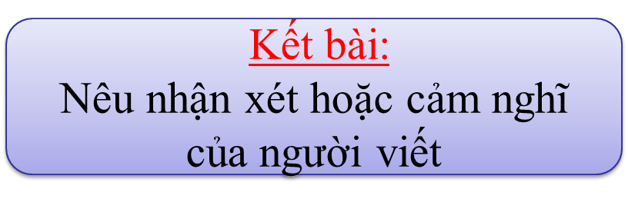
Ghi nhớ

Slide 17

III. Luyện tập:
+ Đọc kĩ bài văn Nắng trưa
+ Xác định từng phần của bài văn
+ Tìm nội dung chính của từng phần
+ Xác định trình tự miêu tả của bài văn: mỗi đoạn của phần thân bài và nội dung của từng đoạn.

Slide 18
Nắng trưa
Nắng cứ như từng dòng lửa xối xuống mặt đất.
Buổi trưa ngồi trong nhà nhìn ra sân, thấy rất rõ những sợi không khí nhỏ bé, mỏng mảnh, nhẹ tênh, vòng vèo lượn từ mặt đất bốc lên, bốc lên mãi.
Tiếng gì xa vắng thế? Tiếng võng kẽo kẹt kêu buồn buồn từ nhà ai vọng lại. Thỉnh thoảng, câu ru em cất lên từng đoạn ạ ời… Hình như chị ru em. Em ngủ và chị cũng thiu thiu ngủ theo. Em chợt thức làm chị bừng tỉnh và tiếp tục câu ạ ời. Cho nên câu hát cứ cất lên từng đoạn rồi ngừng lại, rồi cất lên, rồi lại lịm đi trong cái nặng nề của hai mi mắt khép lại.
Con gà nào cất lên một tiếng gáy. Và ở góc vườn, tiếng cục tác làm nắng trưa thêm oi ả, ngột ngạt. Không một tiếng chim, không một sợi gió. Cây chuối cũng ngủ, tàu lá lặng đi như thiếp vào trong nắng. Đường làng vắng ngắt. Bóng tre, bóng duối cũng lặng im.
Ấy thế mà mẹ phải vơ vội cái nón cũ, đội lên đầu, bước vào trong nắng, ra đồng cấy nốt thửa ruộng chưa xong.
Thương mẹ biết bao nhiêu, mẹ ơi!
Theo BĂNG SƠN

Slide 19

Mở bài:
(Câu văn đầu) Nhận xét chung về nắng trưa.
Thân bài:
Cảnh vật trong nắng trưa (gồm 4 đoạn)
Đoạn 1:
(từ Buổi trưa trong nhà… đến bốc lên mãi): Hơi đất trong nắngdữ dội.
Đoạn 2:
(từ Tiếng gì xa vắng… đến hai mi mắt khép lại): Tiếng võng tiếng hát ru em trong nắng trưa.
Đoạn 3:
(từ Con gà nào… đến bóng duổi cũng lặng im): Cây cối và con vật trong nắng trưa.
Đoạn 4:
(từ Ấy thế mà… đến cấy nốt thửa ruộng chưa xong): Hình ảnh mẹ trong nắng trưa.
Kết bài:
(câu cuối – kết bài mở rộng): Cảm nghĩ về mẹ.

Slide 20
Ghi nhớ

Slide 21

+ Học thuộc phần ghi nhớ.
+Chuẩn bị nội dung bài sau:
Luyện tập tả cảnh.

Slide 22
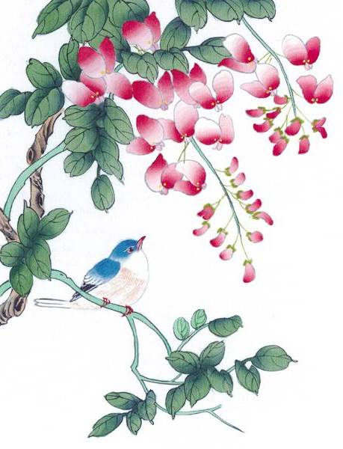
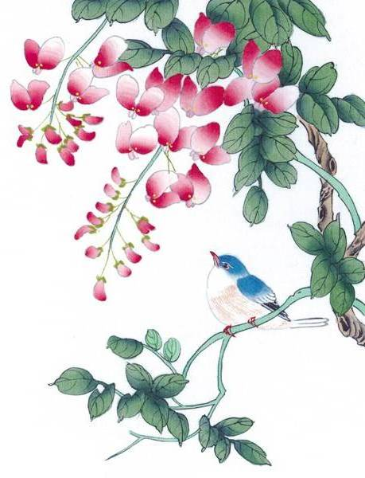


BÀI HỌC KẾT THÚC
Chúc các em học tốt

